Slide 1
確率と統計でものを考える
第１章
教科書
『運は数学にまかせなさい』
  The Curious World of Probabilities
  ジェフリー S. ローゼンタール 著
この本は入手しなくてもよい。
https://www2.itc.kansai-u/~amatsuo/

Slide 2
内容
確率法則は目には見えないが、物理法則や生物法則と同様に、確実に働いている。それは長期間にわたり観察してみるとよくわかる。
確率統計の考え方をテキストに沿って講義してゆく。（アメリカと日本では生活習慣が違うので、例や確率の大小などの調整が必要となる。）
文系の人には、正確な確率計算は要求しない。しかし、確率現象に対する常識的な判断は必要になる。
講義の中では、順列・組合せの数を用いて説明することもある。
講義外で、コインやサイコロ（ボードゲーム）、カードで実験することや、スポーツ（勝負）に親しむ姿勢が大切である。違法カジノはだめ。
試験は、今のところ、未定
Notes:
人生には、賭けに例えられるような側面がある。とは言え人生を知るために賭けをする必要はない。知識だけで十分。
アメリカンジョークはよく分からない。サプライズパーティーは日本ではやり難い。

Slide 3
アメリカ人は日本人よりも確率に身を任せるのが好きなのだろうか？
カジノは、完全なランダムを実現する努力により、収益を上げている(計算通り)。
  ルーレットに一定以上の偏りがあれば、そのカジノは損失を計上するかもしれない。
丁半ばくちでは、勝負毎に胴元が確実に利益を得るしくみを用いていた。
  丁半の賭け金を同額に調整した上で、サイコロを振り、賭けられた総額の10％を胴元が受け取り、残りの90％を勝者に配分した。
Notes:
17世紀の中ごろ、賭博の勝敗の疑問から確率論が誕生した。以後、様々な賭けが進化したり、絶滅したりしながら、今日のギャンブルが行われている。
パチンコもよくわからない。

Slide 4
第１章 ランダムな世をロジカルに生きよう
「ハーバードの大学院生だったときのことだ。親戚を訪ねるために、ニューヨークのジョン・F・ケネディ空港行きのチケットを予約した。
ところが、その便に乗るちょうど一週間前、この空港で大きな事故が起きた。
アヴィアンカ航空の旅客機が一度目の滑走路進入に失敗し、やり直しの最中に燃料切れで墜落し、７３名が亡くなったのだ。」

Slide 5
予約をキャンセルすべきなのか？
このような事故が起こったのは、空港の管制に問題があったからなのか？それとも、とても低い確率で、たまたま起こったことなのか？
予定どおり飛行機で行くか、キャンセルして自動車で行くか、親戚と会うのをあきらめるか？
事故の確率をサクッと計算してみるのがいい：
  もしもこれからの一週間で、もう一件事故が発生するとしよう。
  そして、一週間の総着陸数は約５０００回程度とする。
  すると事故の確率は５０００分の１程度である。そして著者は予定通り飛行機に搭乗し、無事到着した。
飛行機が墜落する確率は低いが、墜落したら死亡する確率は非常に高い。その上、そのニュースは世界中を駆け巡り、いつまでたっても折に触れ報道される。そして、飛行機に乗るのは危険だという間違った印象を与える。

Slide 6
・珍しいから報道される
・報道したくないからニュースにしない
交通事故で複数の人が巻き込まれたり，いたいけな子供が事件や事故で死んだりするとニュースで繰り返し取り上げられる．
その日に事件事故が少なければ，珍しい事故でなくても放送される．
テレビや新聞にも、不都合なこと、触れてほしくないことがある．そんなとき、報道しないか、小さく目立たない記事にする．
テレビや新聞以外のメディア（SNS）が必要になる．
Notes:
NHKは東京１５区衆議院補選の立候補者の映像と抱負を流したが、一人だけ写真を写すのみで差別待遇をしていた。

Slide 7
確率5000分の１を実感してみよう
ハート１から７までのカードを用意し、これら７枚のカードをよくシャッフルし、一枚ずつ右から左に並べてゆく。
このとき、偶然で１から７までのカードが順に並ぶ確率は、ほぼ 5000分の1 である。

Slide 8
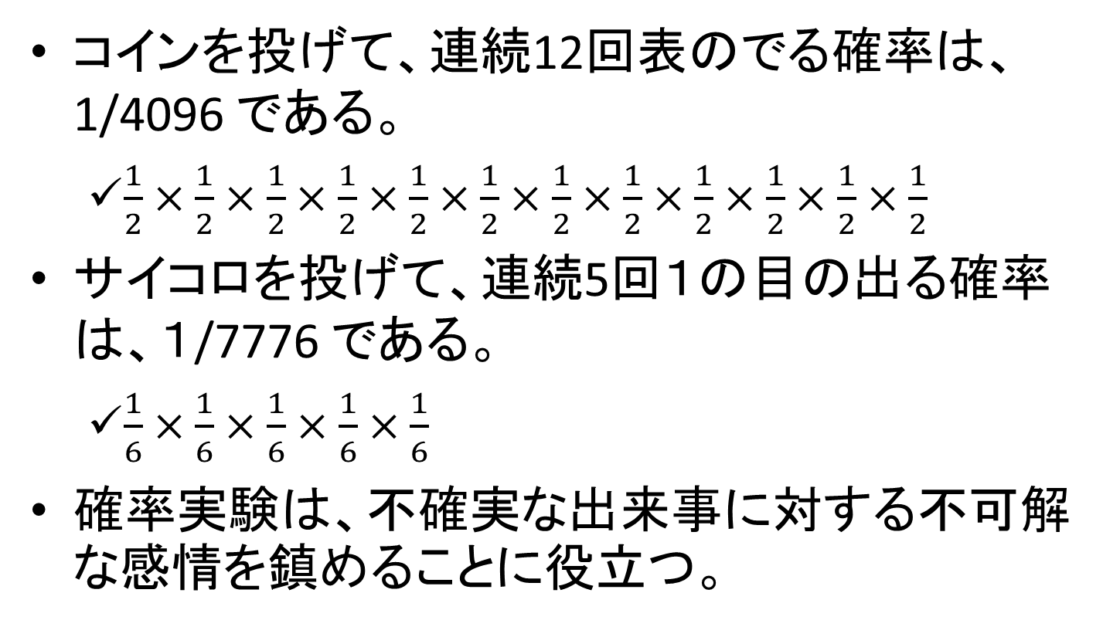
5000分の1程度の確率を実感しよう
コインを投げて、連続12回表のでる確率は、 1/4096 である。
  $\frac{1}{2}×\frac{1}{2}×\frac{1}{2}×\frac{1}{2}×\frac{1}{2}×\frac{1}{2}×\frac{1}{2}×\frac{1}{2}×\frac{1}{2}×\frac{1}{2}×\frac{1}{2}×\frac{1}{2}$
サイコロを投げて、連続5回１の目の出る確率は、１/7776 である。
  $\frac{1}{6}×\frac{1}{6}×$ $\frac{1}{6}×$ $\frac{1}{6}×$ $\frac{1}{6}$
確率実験は、不確実な出来事に対する不可解な感情を鎮めることに役立つ。

Slide 9
ランダムを楽しんだり恐れたりしている
私たちはみな、ランダムと不確実性に満ちた状況や、そこでの選択の場面に、たえず直面している。
サッカーや野球の試合を観戦する際は、ランダムを楽しんだり悲しんだりしている。どのような展開が繰り広げられるかに興味を持っている。
台風が来ると、どこでどのような被害が起こるかを心配する。
寝坊したが、いつもの電車に乗れるだろうか。
ゲームの敵は、私にとってはランダムに攻撃をしかけてくるから、気が抜けない。
志望する会社がブラックかどうか分からない。本人が知りえないことは、その人にとってはランダムなのである。

Slide 10
映画「レインマン」
自動車輸入販売（イタリアのランボルギーニ）をしている弟（トム・クルーズ）と、自閉症で記憶力抜群の兄（ダスティン・ホフマン）との物語。
父親が死に、父は「遺産をすべて兄に渡す」旨の遺書を残す。弟は納得がゆかず、弟の安全のために施設に入った兄を引き取りに行く。
兄に会った弟は、兄を連れて自宅近くまで飛行機に乗ろうとする。しかし、どの飛行機会社にも墜落事故の過去があることを、クイズマニアの兄は暗記していてどの会社であれ、飛行機での移動を拒否する。
結局、自動車で移動することになり。長い移動時間を共有することで、弟は兄を理解し、兄に対する気持ちに変化が生まれる。
ラスベガスでも泊まる。兄の記憶力の良さにより、ブラックジャックで大儲けする。

Slide 11
いろいろな確率を体験しよう。
1/20 : ハートのカード３枚とスペードのカード３枚を裏向けてランダムに並べる。3枚カードを表向けて3枚ともにハートである確率。
1/1,048,576 ： コインをフリップして20回連続して表が出る確率。
1/10 ： ハートのカード２枚とスペードのカード３枚を裏向けにしてランダムに並べる。２枚カードを引いて２枚ともハートである確率。

Slide 12
いろいろな確率を体験しよう。
1/10,000,000
  ロト7の一等決定方式での確率．
  37枚（37枚のうち７枚が当たりで、その他はハズレとする。これらのカードが、裏向けにランダムに並べてあるとする。その中から7枚を取り出すとき、すべてが当たりである確率は、 1/10,295,472となる。
  このシミュレーションをすれば、ロト７を買う気が無くなるだろう。
  あたる奴が居るならば、自分が当たっても不思議ではないと思ってしまう事はないか？

Slide 13
確率現象に一喜一憂
金儲けを狙ってのギャンブル（ブラックジャック）。
株式などへの投資（資産運用）。
不慮の事故や病気に備える保険。
人生ゲームやバンカースなどのボードゲーム。
スポーツの応援（野球、バスケットボール、アメリカンフットボール）、プレーの精度が高いほどランダム性が人を惹きつける。２度と同じ流れの試合はない。
選挙の世論調査（スコットランド独立問題, UKのEU離脱問題, ケベック州独立問題）とその結果。
大谷選手のホームラン。
伝染病の拡大（SARS、エボラ熱、デング熱、はしか、風疹、新型コロナなど）。
台風・地震・津波などの自然災害。
Notes:
投資は若いときに行うべきである。定年前の収入が少ないときにリスクを負ってはいけない。

Slide 14
小さな確率に振り回される
（カオス）
偶然が重なって予想もしない大事件（台風、新型インフルエンザの発生、地震、交通事故、集中豪雨）にまで発展することへの興味や不安（butterfly effect)。
ほんの小さな原因が、大きな災害・事件・事故・病気を引き起こしてしまい、人生を狂わせてしまう。
  なぜ起こってしまったのか説明がつかず、また、責任を誰に求めていいのかさえ分からないことも多い。
  社会や自然というシステムが発生させたものとしか言いようがない。
とても小さな確率で生起する重大事故はニュースとなる。
  滋賀県での園児死亡事故。死者やその数が取り上げられるが、重い怪我の後遺症に苦しんでいる人々がいる。JR西の尼崎で起きた脱線事故がその一例。
Notes:
事故で死亡した人々だけでなく、未だに苦しんでいる人はどのくらい居るのかも伝えてほしい。

Slide 15
宝くじの不思議
１枚300円の宝くじは、そのうち約135円が賞金の分配に、残りの約165円が手数料や国・地方公共団体の取り分となる。
仮の話だが、何百億円を持っている大富豪がこの宝くじを買うとすれば、付ける値段は一枚当たりいくらになるだろうか。
  135円よりも大幅に安い値段でしか買わないだろう。
金持ちは不利な勝負をしない。期待値の高い選択をする。
  貧乏人は、きわめて小さい確率に大金という夢を賭ける。

Slide 16
自民党総裁選挙（選挙は面白い）
予想外のことが起こる
石原氏 VS 石破氏 が軸 2012/9/14
  実際の選挙までの間に、投票権を持つ人間で、どちらに投票するか決めかねている人も多い。
  実際、誰が誰を支持しているのか、また（今後の報道等に触れ）どのように支持を変えるのか全く分からない。
結果的には安倍氏当選 2012/9/27
  谷垣氏を裏切った石原は長老たちの票をあつめた。
  石原だけには勝たせたくない議員たちが、第一回の地方選挙で安倍氏に票を投じ、石原を落選させた。
  第二回目の中央選挙では、安倍が石破を下して自民党主となった。
三つ巴の戦いは面白い、格闘技、相撲
  弱者２人が結託して、強者をたたく。
  そして残った2人の勝負が行われる。

Slide 17
国民はランダムを楽しんでる
無知から生じるランダム
どっちの料理ショー（勝ち馬に乗れば、料理が食べられる）
TOKIO のメントレ（希望が重複したら料理を食べることができない）
総選挙（水掛け論に一定の答えを与える）やジャンケン大会
ハンデ師の活躍：炎の体育会系、タテとホコ
高校野球甲子園大会
サッカー、野球などのスポーツの試合
「池の水ぜんぶ抜く」（テレビ東京）
Notes:
テレビ番組では、ヤラセがばれて追及をうけ，番組が無くなることがある。しかし、食レポはほとんどヤラセではないか？
テレビはほどんどヤラセである。以前ロト６の宣伝ビデオ作製を、ゼミに頼んできたが、ロト６の当選番号を予測してくれと言う。そんなことは不可能だと言っても納得しない。ビデオは絵にならなければいけないと言って、コンピュータではなく、白板に数式を書かされた。

Slide 18
高市議員は総理大臣になれるか？
２０２５年１０月頃
評判のいい議員だが、付き合いが悪いとの悪評もあり、なれないという人もいる。
しかし、付き合いが悪いというのは欠点なのだろうか？
付き合いが悪いというのは、男社会での価値観であり、女性の社会進出を邪魔しているのではないか。
就業時間が終われば、あとは自由であることが日本の職場には少ない。

Slide 19
もっと確率ゲームを自由に楽しめないか？
なぜパチンコは合法で、カジノやブックメーカーが非合法なのか？
  ２０２６年大リーグの優勝チームを賭けることに、何か問題はあるのだろうか？
  昔は、高校野球の勝敗を賭ける人がいた
  もしかしたら、反社が胴元になっているかもしれない。
カジノは確率法則を利用して儲ける。カジノが計算通り儲けるためには、理想的なランダムを実現するしかない。
  一定以上の偏りのあるルーレットを使っているとカジノは破産する。
  サイコロはそれぞれの目が出る確率が1/6になるよう均一に作る。
  いかさまを使わなくても、カジノは儲かる

Slide 20
統合型リゾート施設（IR）ならば、
カジノを経営できる
海外とは言えオンラインカジノは、違法であるにある。
日本の富裕層が海外でカジノに行くとき、カジノの儲けは日本から出てゆくお金である。
その金を引き留めようとしないのか。
新たなギャンブル中毒者の出現を懸念する人も多いが、賭け事を法律で定めて、それを満たせばカジノを経営することができるようにすべきではないか
感情論が優先しすぎではないか？冷静さが必要。
Notes:
Integrated Resort 統合型リゾートカ。、カジノの方がパチンコより健全なのになぜ禁止されるのか？

Slide 21
カジノでギャンブル
（「大数の法則」に従う）
目には見えないけれど、確率法則は賭けを支配する。誰も例外にはなれない。
長期的にはカジノが必ず利益を上げる構造になっている。
カジノにはまって負け、それをカジノで取り戻すなどと考えてはいけない。
また、ブックメーカー相手に、有利な勝負を期待してはいけない。
ブラックジャックだけは別であるという説があるが、プレーヤーに選択肢があるので、確率を計算できない。
ブラックジャックだけは、戦略を行使できるが、他のゲームでは戦略を持っても意味はない。

Slide 22
結果が確定してないものはすべて確率現象である。
確率現象に対応するには、確率やランダム性、不確実性の法則を知ること。それによって、よりよい決断を行い、自分を取り巻く世界をもっと鮮明に理解できるようになる。
単純な確率計算をするだけでも、ランダム性が客観的に捉えられ、ストレスが減り、取るべき選択肢が明確になる。
「ランダム性に対する、不合理で感情的な反応」とは無縁の、合理的な思考に基づいた「確率の観点」が身に付くからだ。（教科書22ページ）
Notes:
くじを引く順番を、くじで決める。これは全く余計な事。河野太郎問題、小池百合子の学歴詐称問題などは、大きく広がってゆくのか？これは国民が決める問題である。負けるとわかってカジノに行く。

Slide 23
不確実な出来事の結果を、確実に予測することは無理とはいえ、
少なくとも不確実性そのものを理解することはできる（確実な出来事はない）。
確実を求めると、ロクなことはない。
本書では多くの事象の確率を取り上げる。
さまざまな結果が現れる可能性についてロジカルに考えることで、より賢明な決断を行い、人生をより深く理解することができる。
自分が直面する不確実性にもっと適切に対応し、ひょっとしたら楽しむことすらできるかもしれない。（教科書22ページ）

